Slide 1
StoreCloud
基于微服务架构的创新电商平台
2153393 胡峻玮
2154284 杨骏昊
2153495 钟承哲
2154343 邹涵
2250821 郭平伟

Slide 2
PART-01
方案与技术成就
目
录
PART-02
系统分析与展示
PART-03
挑战与未决问题
PART-04
团队反思

Slide 3

项目概述与方案简介
01

Slide 4






项目需求
"StoreCloud" 是一个创新的电商平台，采用现代化的微服务架构设计，旨在为用户提供高效、灵活且个性化的在线购物体验。该系统通过模块化的服务设计，确保了各个功能模块的独立性和可扩展性，使得系统能够快速响应市场变化和用户需求。
项目概述
高效的购物体验: 用户希望能够快速找到所需商品，系统需要提供高效的商品搜索和分类浏览功能。
灵活的购物流程: 用户希望能够方便地管理购物车、下单和支付，系统需要支持购物车管理、订单创建和多种支付方式。
用户需求
商品管理: 商家需要便捷的商品管理功能，包括商品的创建、更新、删除和库存管理。
促销活动: 商家希望能够灵活地设置促销活动，系统需要支持价格调整和优惠活动管理。
商家需求
高可用性和可扩展性: 系统需要能够在高并发情况下保持稳定运行，并能够根据业务需求进行扩展。
模块化设计: 系统需要采用模块化设计，确保各个功能模块的独立性和可维护性。分布式事务管理: 系统需要支持分布式事务管理，确保跨服务操作的数据一致性。
安全性: 用户希望其个人信息和支付信息得到妥善保护，系统需要提供安全的用户认证和数据加密。
非功能性需求

Slide 5

总体方案
系统架构
技术栈
75%
55%
采用现代化的分布式微服务架构，服务划分为多个独立模块（如商品服务、购物车服务、用户服务等）；采用Nginx作为流量调度和负载均衡的代理层。
使用Spring Cloud Alibaba技术栈实现服务注册与发现、负载均衡、熔断器等功能；数据库选用MySQL；采用分布式事务管理（Seata）保障数据一致性。消息队列（RabbitMQ）用于异步通信和解耦。
微服务设计
实现的非功能需求
80%
75%
我们切分出6个微服务：商品服务（item-service），购物车服务（cart-service），用户服务（user-service），交易服务（trade-service），支付服务（pay-service），网关服务（sc-gateway）。
跨服务操作的数据一致性和可靠性。
高可用性
安全性

Slide 6




技术特点
微服务技术栈
Spring Cloud Alibaba技术栈
Nacos注册中心和配置中心
OpenFeign实现服务间通信
Gateway网关
数据库设计
MySQL数据库
MyBatis-Plus作为ORM框架
Seata分布式事务解决方案
消息队列，安全认证与接口文档
集成RabbitMQ
JWT实现用户认证
使用Swagger/Knife4j管理API文档

Slide 7
项目架构与模块概述
02

Slide 8
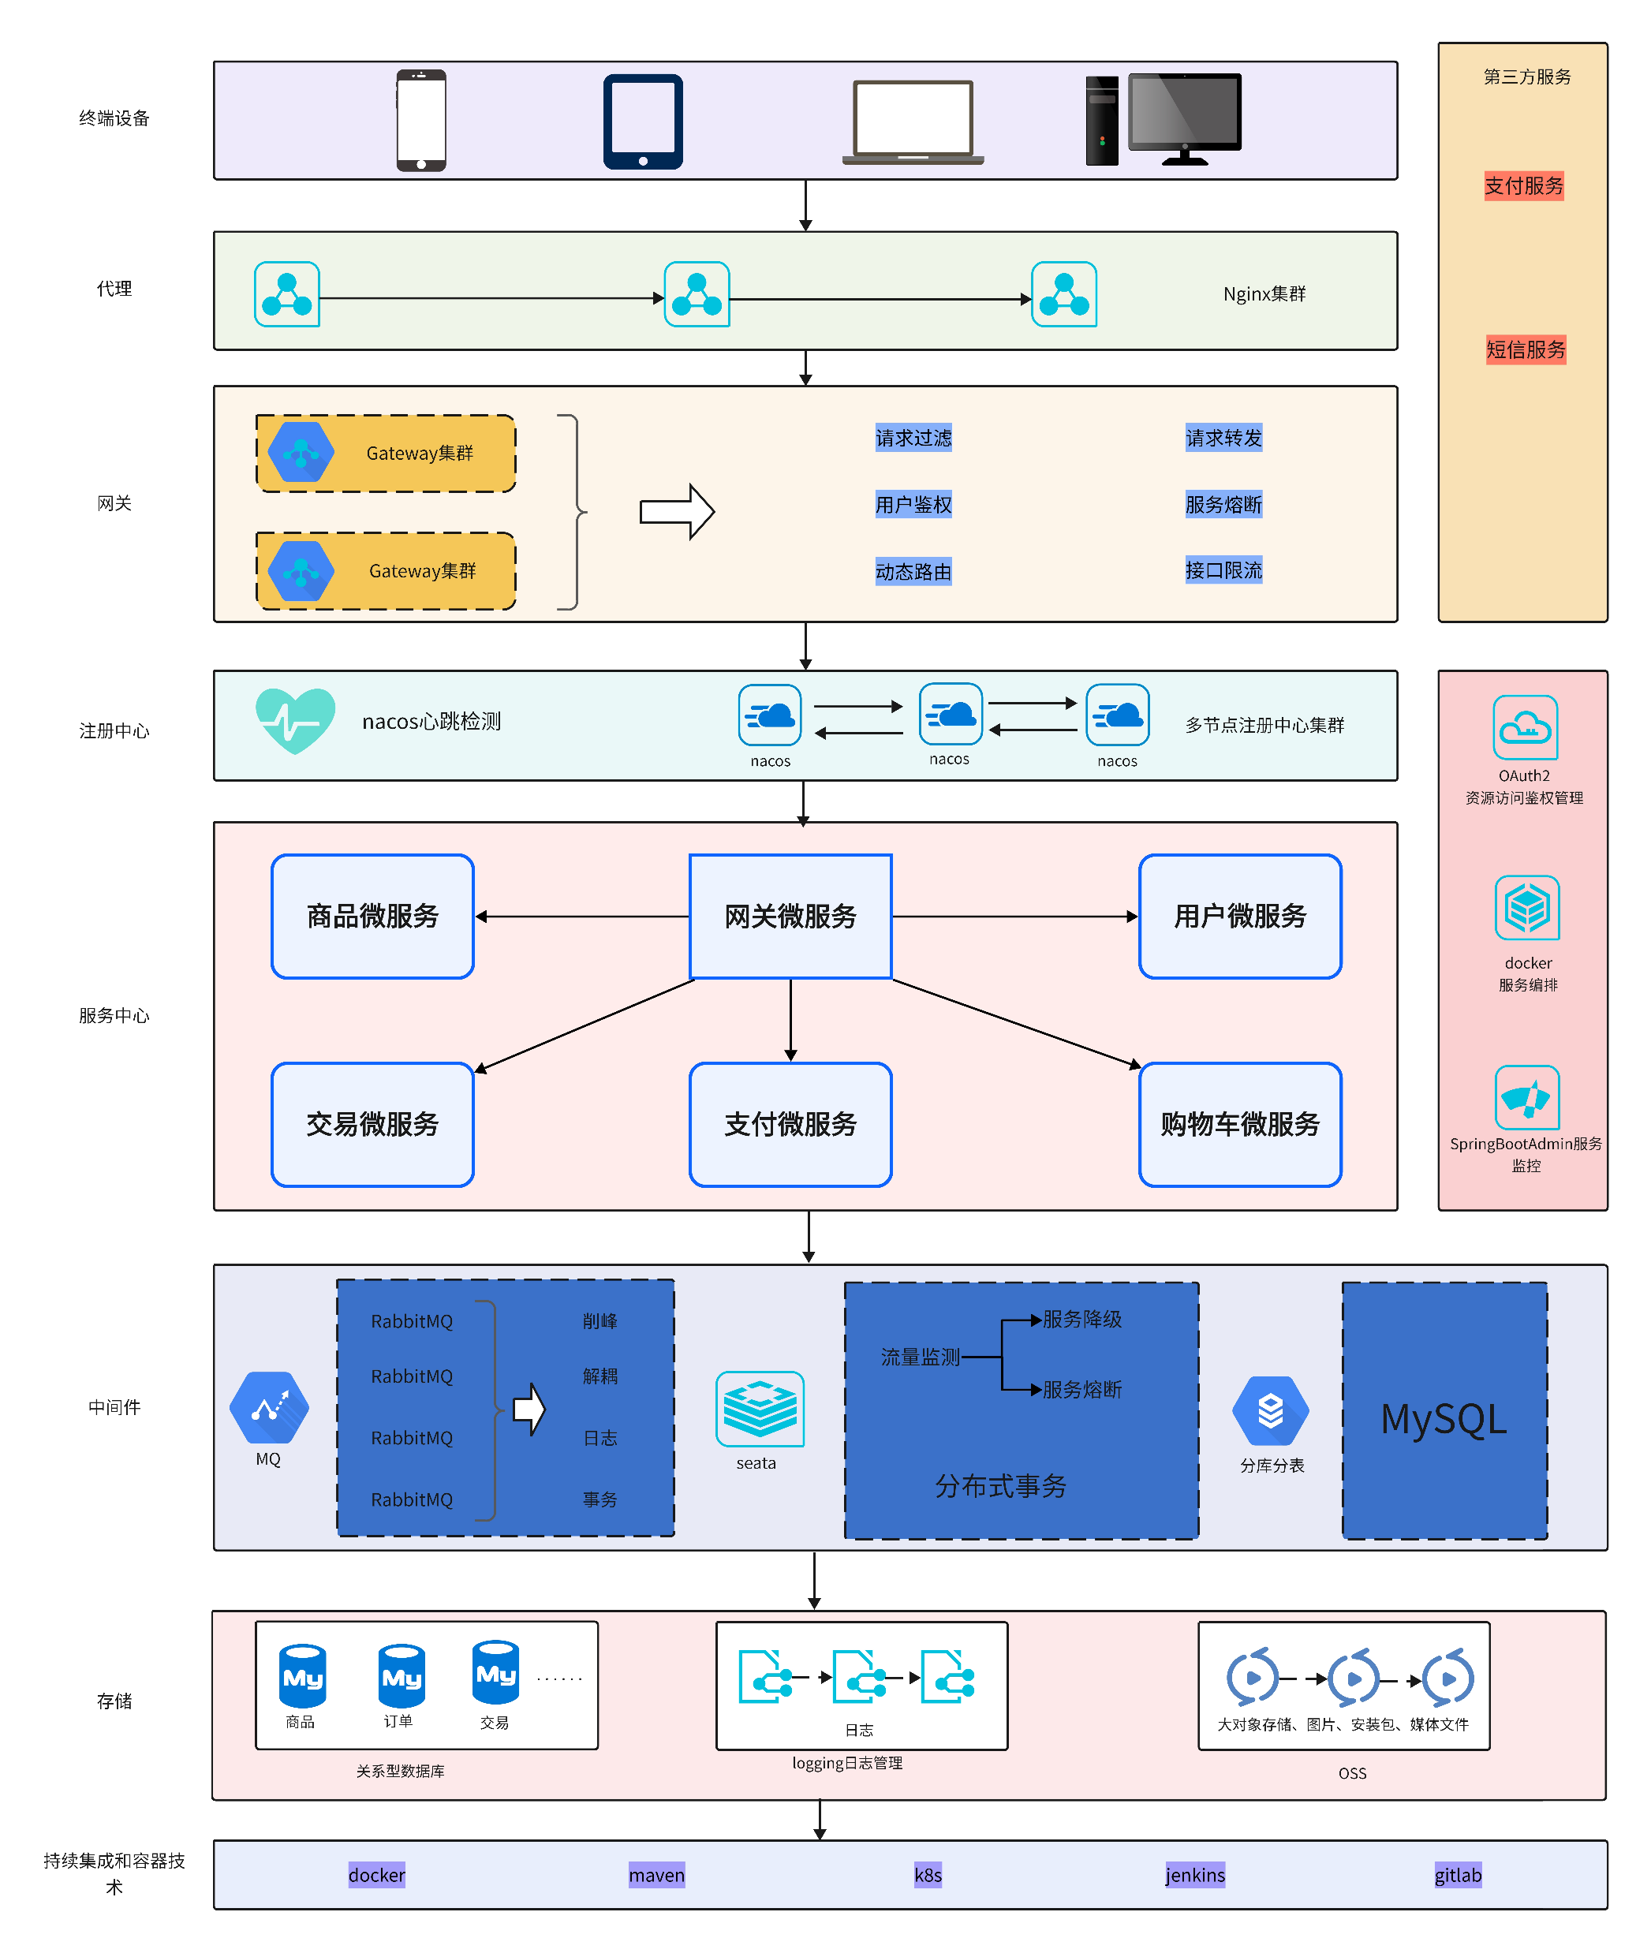

架构设计
架构设计
1. 终端接入层
2. 代理层
3. 网关层
4. 服务注册与发现
5. 服务层
6. 中间件层
7. 存储层
8. 持续集成与容器化技术
9. 第三方服务集成

Slide 9
模块概述
01
item-service: 商品服务
cart-service: 购物车服务
02
负责商品的全生命周期管理，包括商品的创建、更新、删除和查询，确保商品信息的准确性和及时性。
提供用户购物车的管理功能，支持用户将商品添加到购物车、查看购物车内容及管理购物车中的商品。
03
user-service: 用户服务
trade-service: 交易服务
04
负责用户信息的管理，提供用户注册、登录、认证及账户余额管理功能。
处理订单的创建、状态管理和详情查询，确保订单流程的顺畅和高效。
05
pay-service: 支付服务
sc-gateway: 网关服务
06
负责支付相关功能的实现，包括支付订单的创建、支付状态管理和支付安全性保障。
作为系统的网关服务，负责请求的路由、负载均衡和安全控制。

Slide 10
系统功能
03

Slide 11
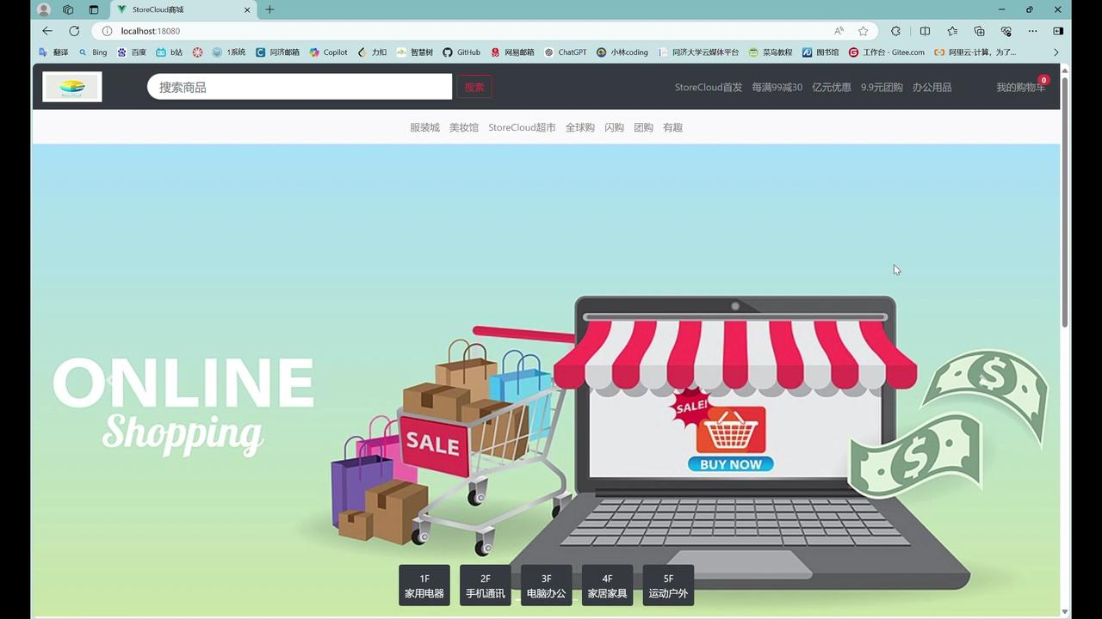

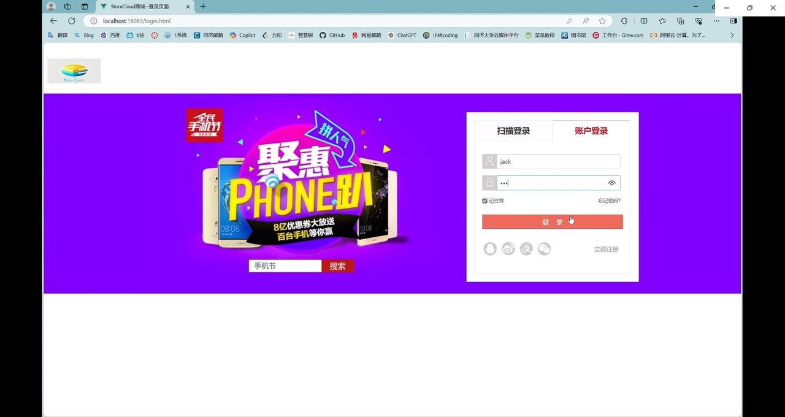
用户登录
商城主页界面如下图，用户未登录时，仅支持商品搜索及商品浏览功能，不支持添加购物车与下单等操作。
主页点击用户登录后进入用户登录界面，输入账号密码即可登录StoreCloud商城，成功登录后即可解锁商城的完整功能。

Slide 12
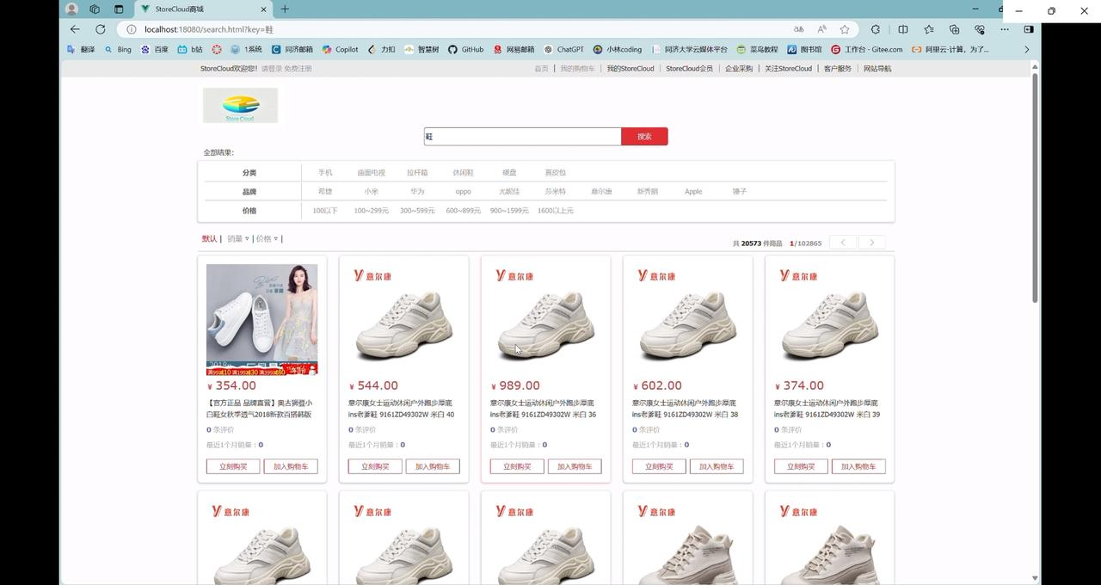
商品搜索
用户可通过搜索栏输入商品名称进行快速检索。例如，输入关键词“鞋”后，系统会即时显示与关键词相关的商品列表，如上图
系统将展示与关键词匹配的商品列表，供用户浏览与选择，如下图。

Slide 13
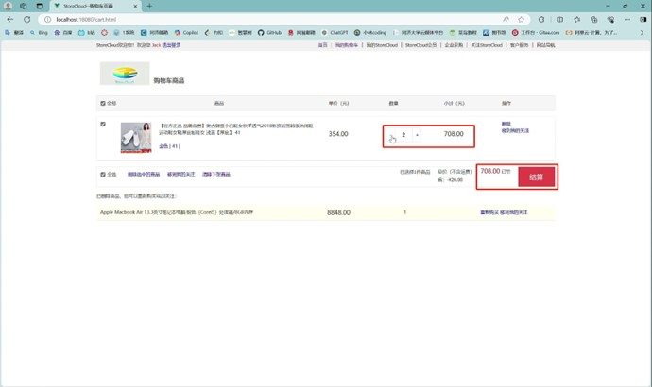
购物车添加
用户选择心仪的商品，点击“加入购物车”操作后，即可加入用户购物车中。
进入购物车界面后，用户可查看已选商品的详情，并根据需要调整购买数量。系统会实时更新商品数量和相应金额。例如，增加购买数量，相应金额及结算金额会发生相应改变
加入购物车后，购物车界面如图

Slide 14
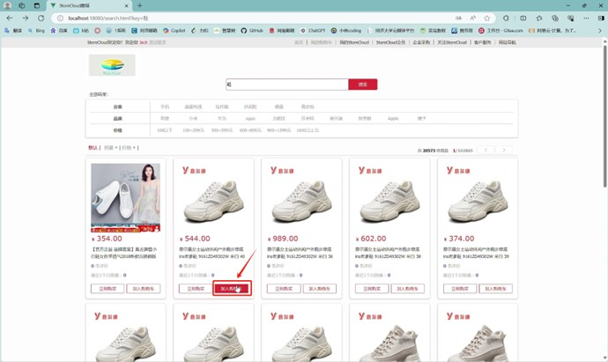
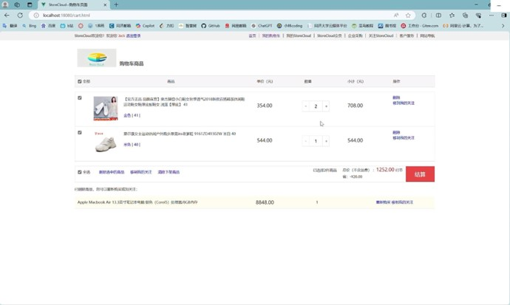
购物车添加
此外，用户可返回商城界面继续挑选其他商品并重复添加操作，所有选购商品将统一显示于购物车中。
增加商品后，购物车界面如图。

Slide 15
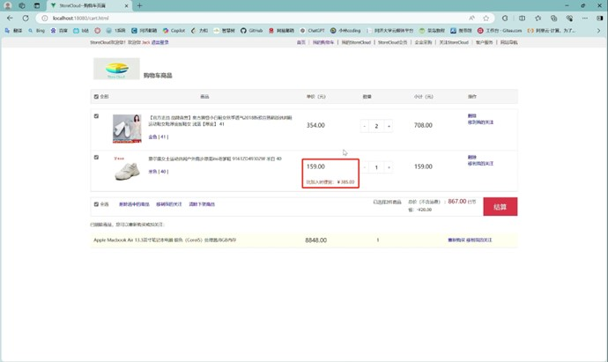
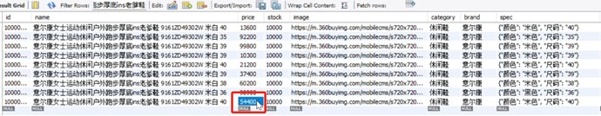
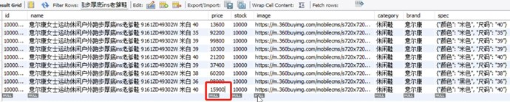
商品降价
当购物车中的商品发生降价，系统会在购物车界面向用户提示降价信息，显示相应商品降价的金额。
例如，对之前加入购物车中的鞋，在数据库中修改其价格进行商品降价操作如下。商品原价544.00元.
原价为¥544.00的商品价格调整为¥159.00时，购物车界面会标注“比加入时便宜：¥385.00”。
修改商品价格，将商品价格降为159.00元。

Slide 16
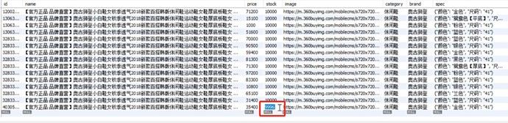
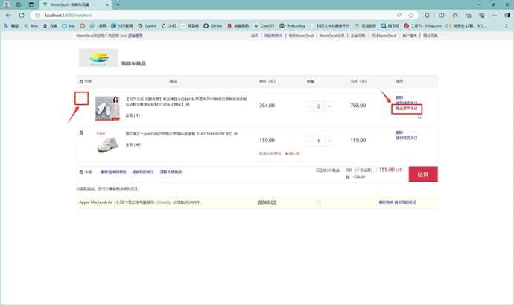
商品库存变化
购物车功能支持实时库存同步。当商品库存不足时，系统将在购物车界面提示“商品库存不足”，并禁用该商品的结算和购买操作。
例如，对之前加入购物车的鞋，商品原库存9996件。
当库存由9996件调整为0件时，购物车界面该商品显示“商品库存不足”，商品无法进行选定，无法进行下单结算等操作。

Slide 17
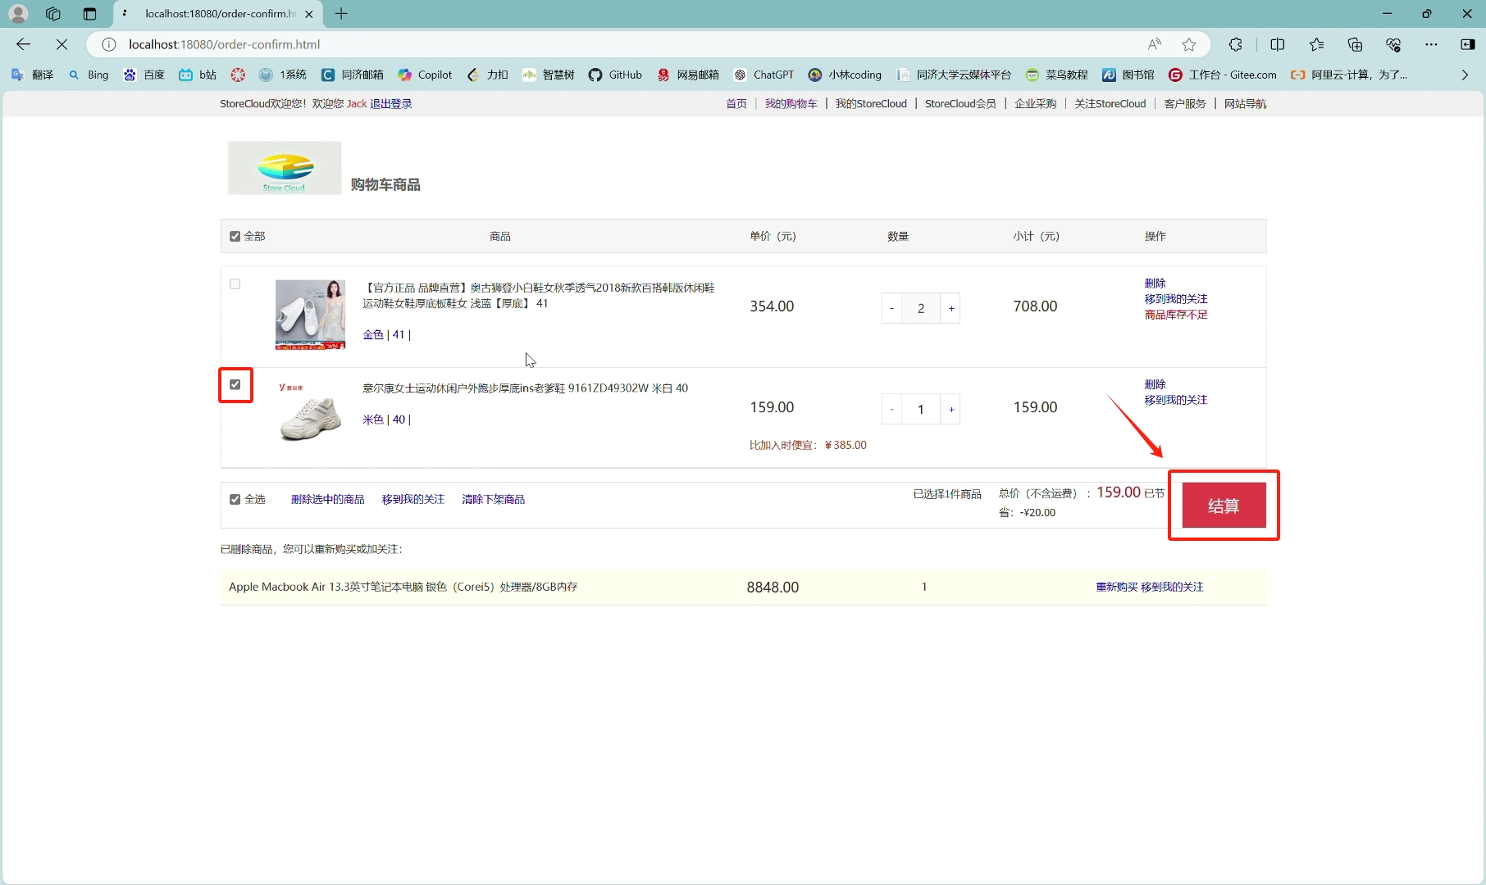
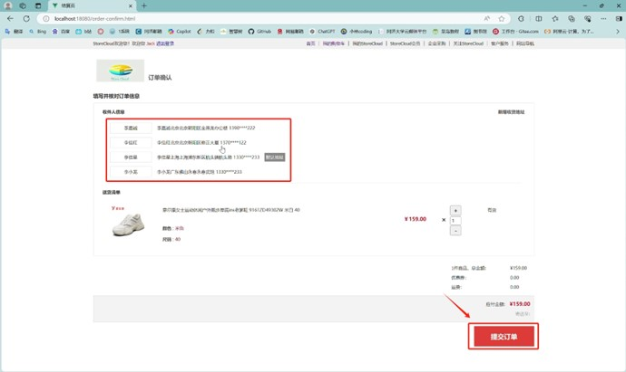
商品订单
订单详情界面如下，在订单页面，用户可查看并确认订单信息，包括收件人、配送地址、商品清单、支付金额等内容。用户也可在此页面调整商品数量。
确认信息无误后，点击“提交订单”按钮，即可完成订单创建
用户在购物车中勾选需要购买的商品后，点击“结算”按钮，即可进行商品下单操作，如图，点击结算即可创建订单.
01
02

Slide 18
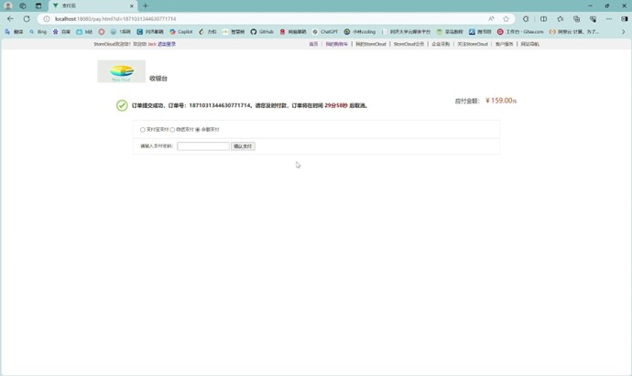
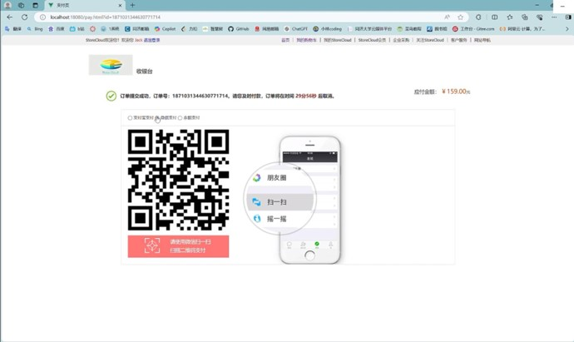
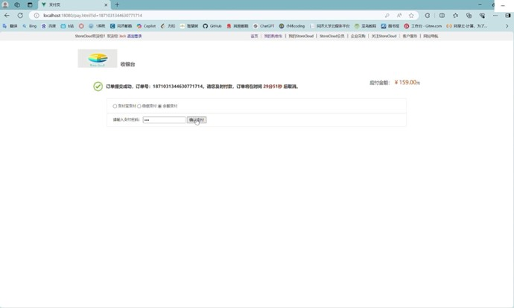
订单支付
订单创建成功后，即可进入支付界面如下图，系统会为每一笔订单生成唯一订单编号。
用户可以选择支付宝、微信支付或余额支付三种支付方式完成付款操作。
用户也可以选择余额支付完成付款操作。

Slide 19
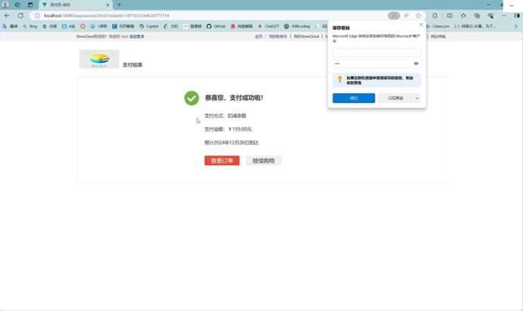
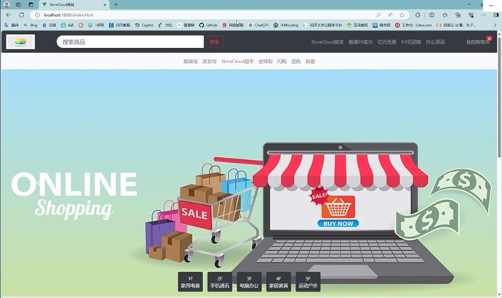
订单支付
选择支付方式后，点击“确认支付”按钮，系统将在支付成功后显示支付确认界面，并为用户提供“继续购物”选项以返回商城主页
点击继续购物，即可返回StoreCloud商城主界面。

Slide 20
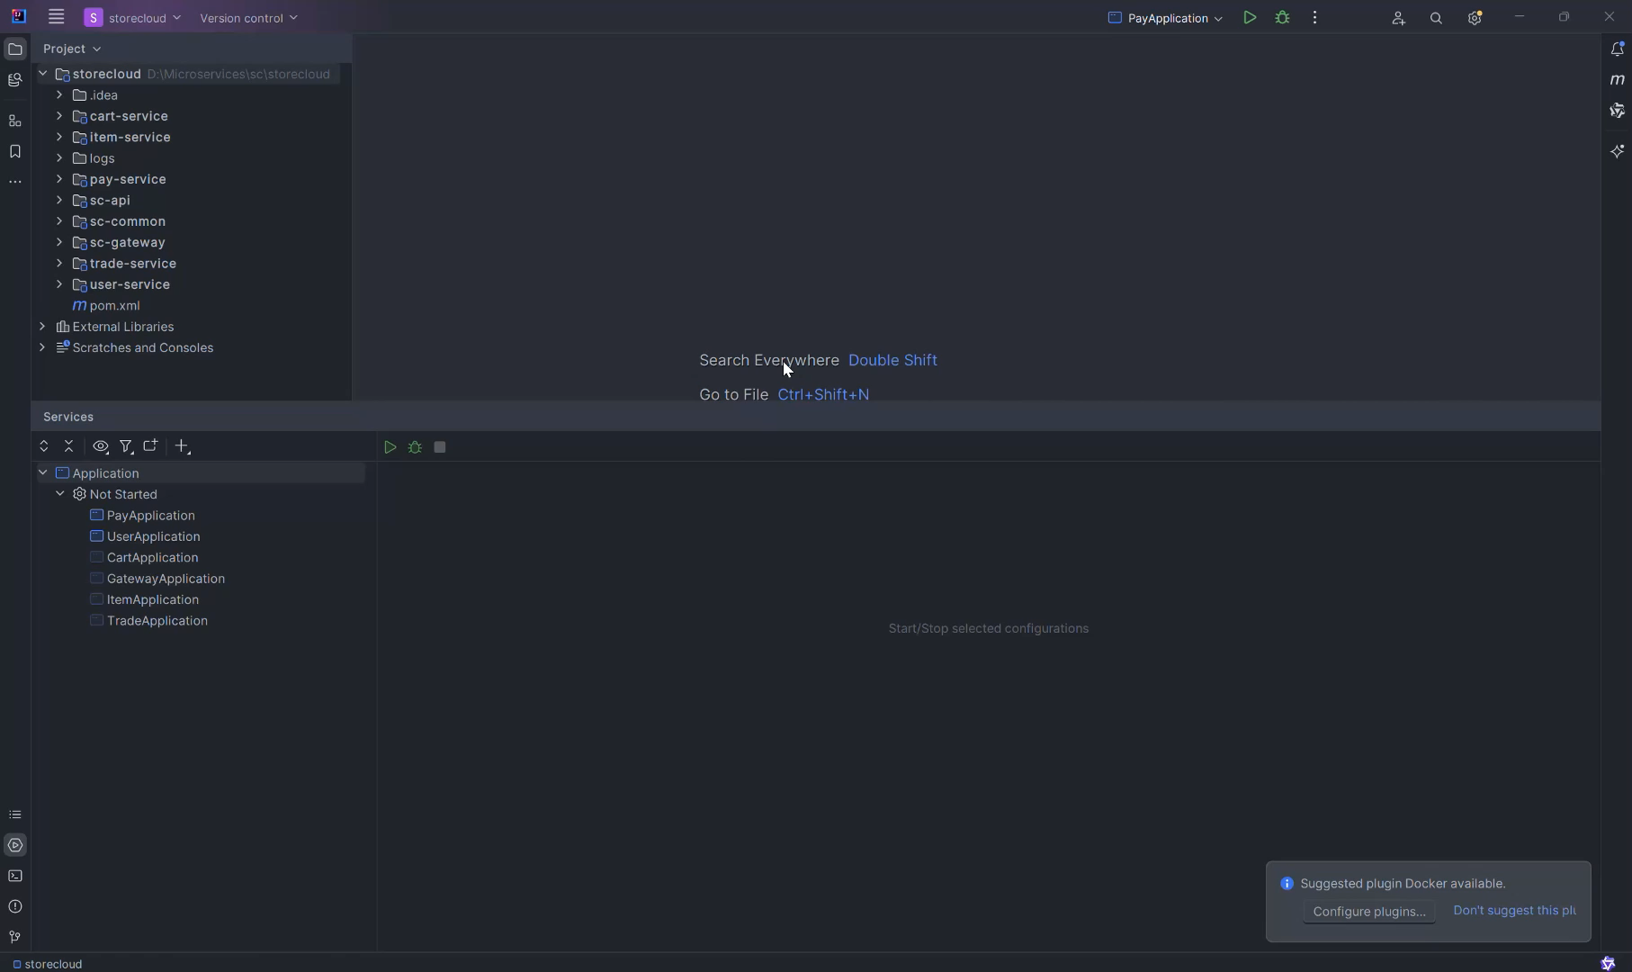
功能演示

Slide 21
微服务实现
04

Slide 22
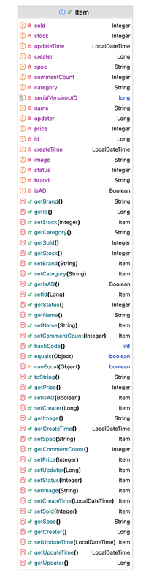
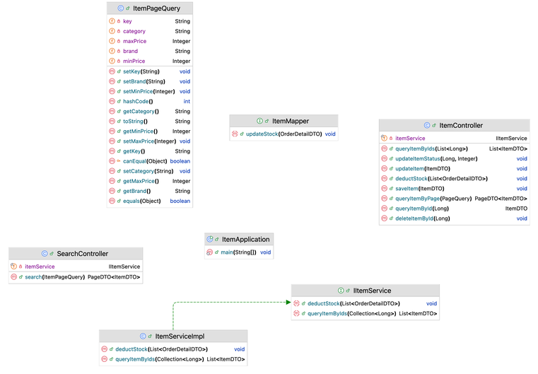
item-service: 商品服务
功能概述
该商品管理微服务主要用于电商平台或其他需要商品管理的应用场景，提供了商品的增、删、改、查、库存管理和搜索功能。
详细功能
商品增删改查: 支持商品信息的增删改查操作。
库存管理: 实现商品库存的动态管理，防止超卖或库存不足。 价格管理: 支持商品价格的灵活调整，满足不同的促销需求。

Slide 23
item-service: 商品服务
SearchController
ItemController
处理商品搜索请求
处理商品管理请求
GET /search/list：根据搜索条件进行商品搜索。
接收 ItemPageQuery 作为查询条件。
返回符合条件的商品列表，支持分页。
POST /items：新增商品。
PUT /items：更新商品。
GET /items/{id}：根据 ID 查询商品。
GET /items：根据 ID 批量查询商品。
DELETE /items/{id}：根据 ID 删除商品。
PUT /items/status/{id}/{status}：更新商品状态。
PUT /items/stock/deduct：批量扣减库存。
GET /items/page：分页查询商品。接收 PageQuery 作为请求参数，返回分页信息。

Slide 24
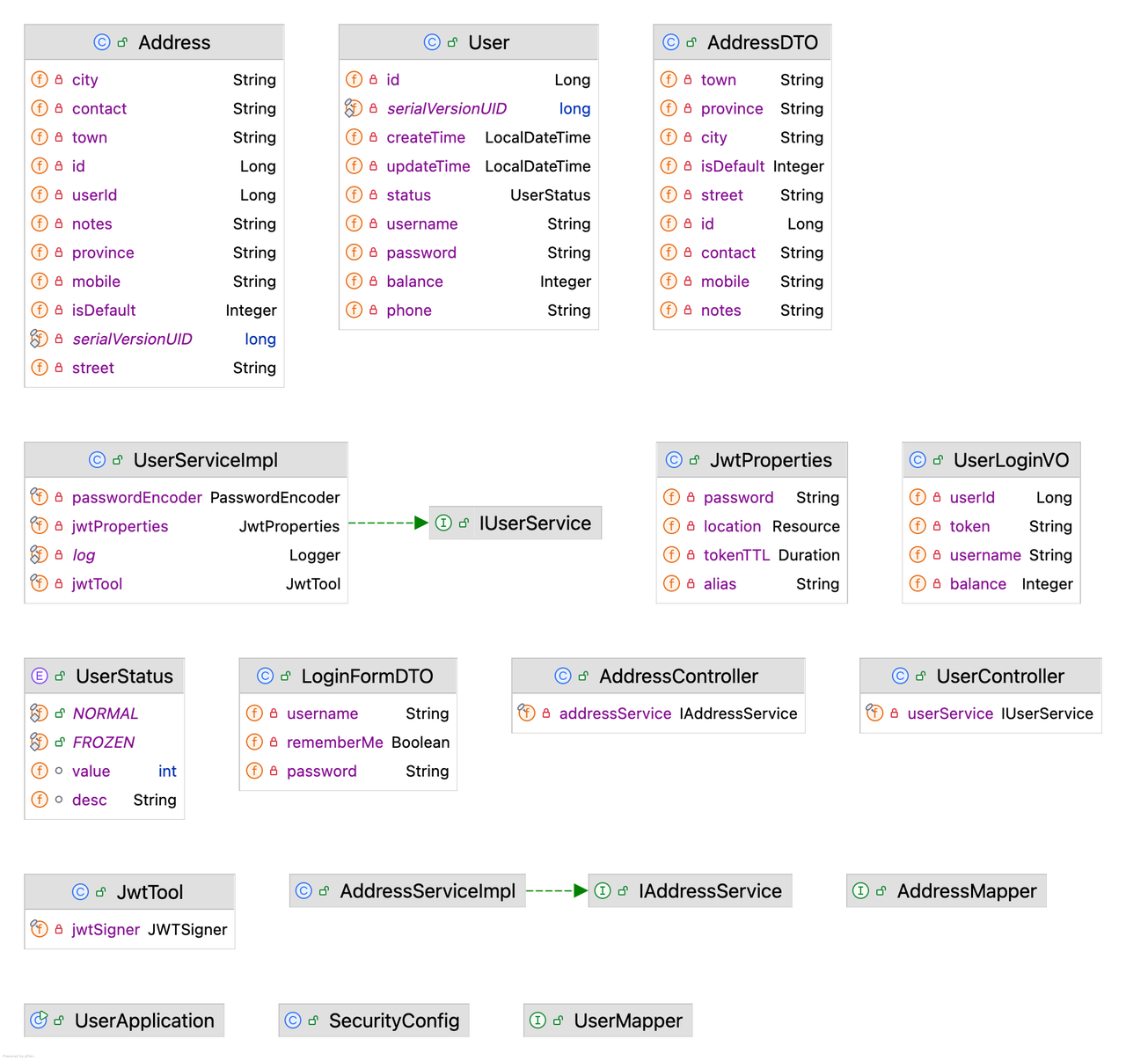
user-service: 用户服务
功能概述
该用户管理微服务主要用于处理用户相关的操作，包括用户注册、登录、地址管理和余额管理。
详细功能
用户管理
用户登录：用户通过用户名和密码进行登录，成功后返回用户信息和 JWT 令牌。
扣减余额：用户可以通过支付密码扣减账户余额。
地址管理：管理用户的收货地址。

Slide 25
user-service: 用户服务
UserController
AddressController
处理用户相关请求
处理收货地址管理请求
POST /users/login：用户登录接口。
PUT /users/money/deduct：扣减余额。
请求参数：pw（支付密码），amount（扣减金额）。
GET /addresses/{addressId}：根据 ID 查询地址。
GET /addresses：查询当前用户地址列表。
返回：List<AddressDTO>（当前用户的所有地址列表）。

Slide 26
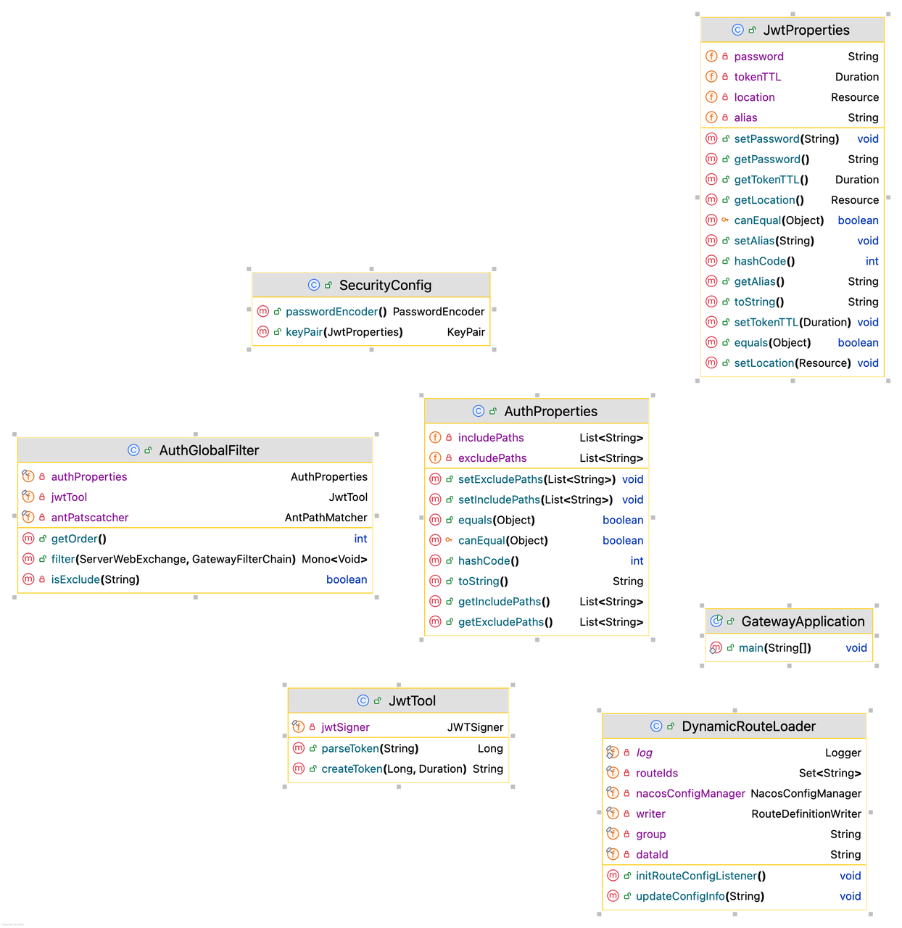
item-service: 商品服务
功能概述
StoreCloud Gateway 是一个基于 Spring Cloud Gateway 的微服务，负责处理 API 路由和请求过滤。
该服务集成了 Nacos 配置管理，用于动态加载和更新路由配置。
详细功能
请求路由: 根据请求路径和规则，将请求路由到相应的服务。 负载均衡: 实现请求的负载均衡，确保系统的高可用性和响应速度。
安全控制: 提供请求的身份验证和权限控制，确保系统的安全性。
日志与监控：使用 Slf4j 记录日志，便于监控和调试。

Slide 27
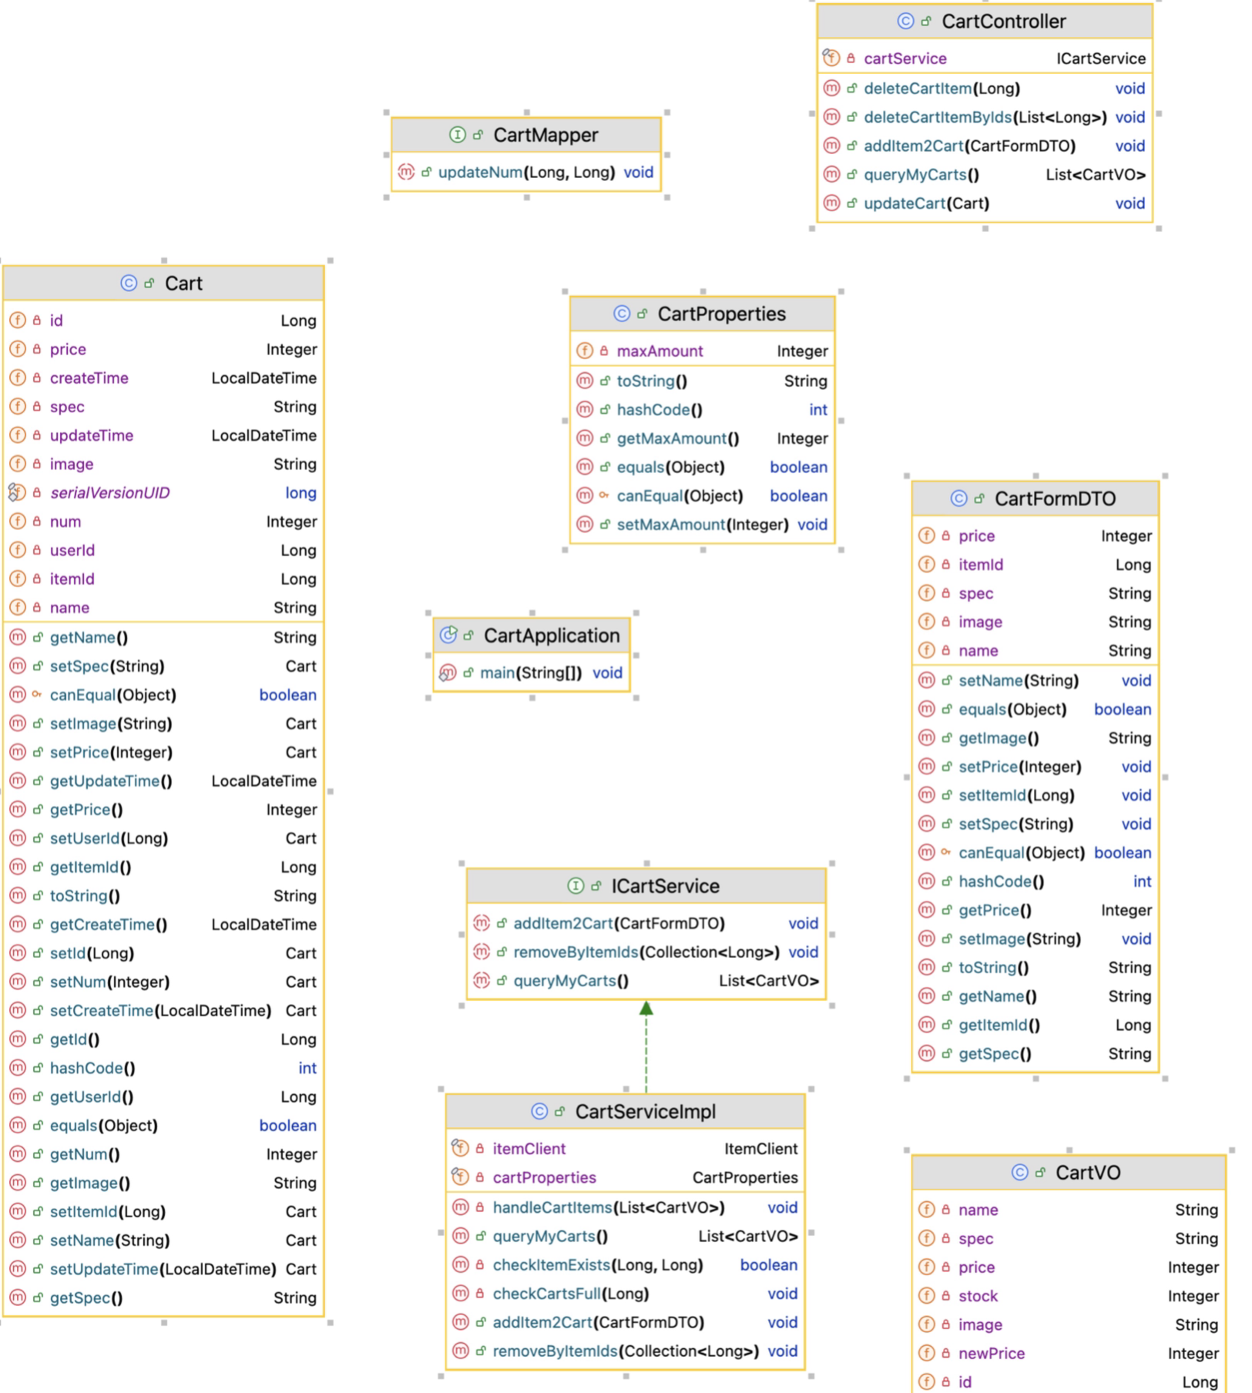
cart-service: 购物车服务
功能概述
购物车微服务主要负责管理用户的购物车数据，提供完整的购物车管理功能，其中还支持商品降价、历史商品查询等附加功能。
详细功能
商品增删：
支持商品添加
支持购物车商品单个、批量删除
购物车信息更新：
读取商品最新价格信息
对降价商品和告罄商品进行特殊显示

Slide 28
cart-service: 购物车服务
CartController
CartClient
处理购物车商品的增删改查
开放批量删除购物车借口给交易微服务使用
POST /carts：将商品添加到购物车。
PUT /carts：更新商品数据。
DELETE /carts/{id}：删除购物车商品
GET /carts：查询购物车列表
DELETE /carts/{id}：删除购物车商品

Slide 29
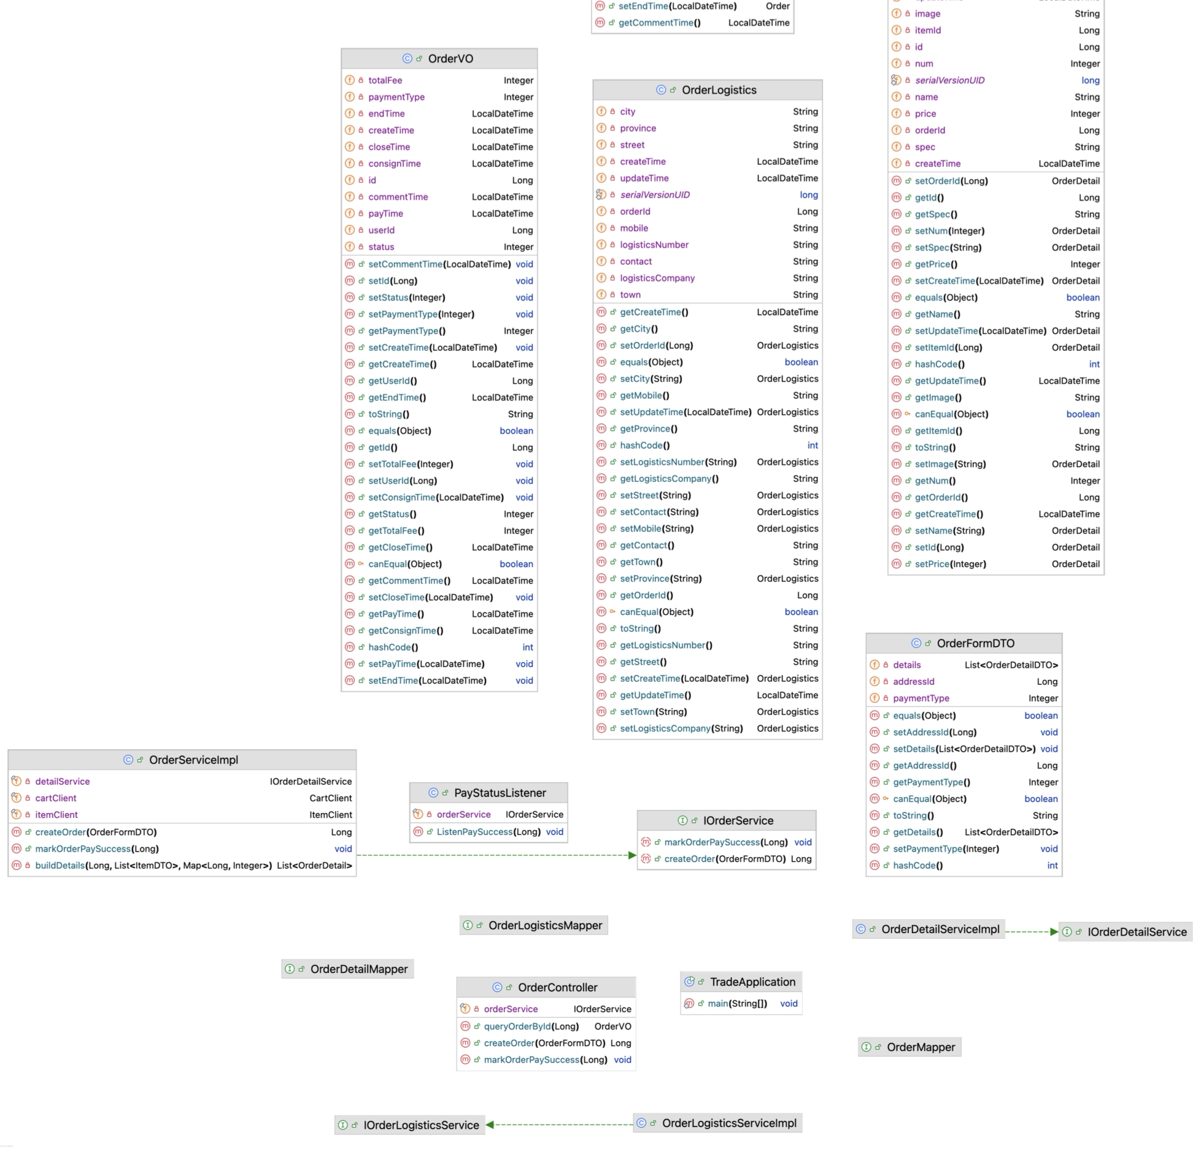
trade-service: 交易服务
功能概述
订单微服务负责处理订单的创建、查询和状态管理等，与支付微服务合作保障订单数据的生命周期完整和订单状态的一致性。
详细功能
订单处理：
支持接收表单创建新订单
在创建订单时完成库存更改、价格计算等业务逻辑
订单状态：
完整的订单流程管理，标记已支付、未支付等订单状态
确保订单状态变更的原子性
确保各数据表状态同步

Slide 30
trade-service: 交易服务
tradeController
tradeClient
订单服务的主控制器，提供订单管理功能
开放订单状态更新借口给支付微服务，支付后更改订单状态
GET /orders/{id}：查询订单详情。
POST /orders：接收表单创建新订单。
PUT /orders/{orderId}：订单状态更新
PUT /orders/{orderId}：订单状态更新

Slide 31
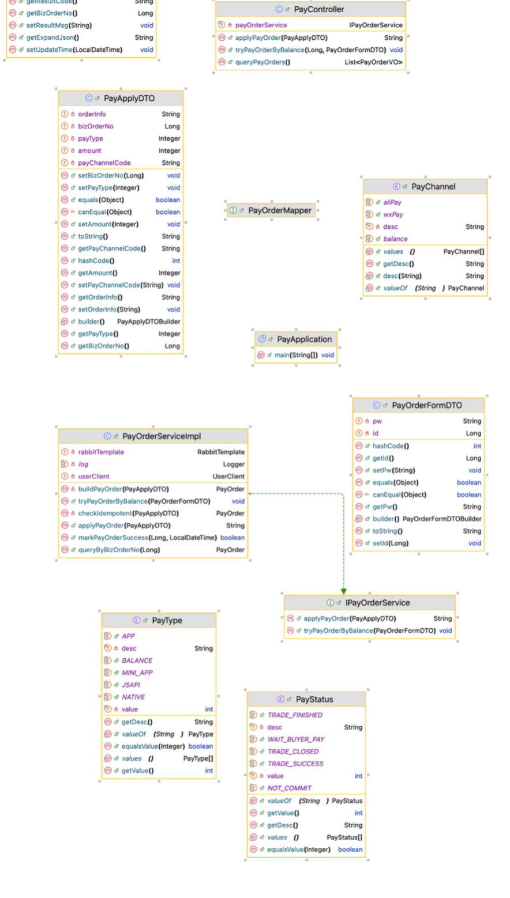
pay-service: 支付服务
功能概述
支付服务是专门用来处理支付业务的微服务，主要负责处理订单支付相关的业务逻辑，包括提供支付单的创建、查询，处理支付单的支付流程。
需要与用户服务交互，验证用户余额；需要与订单服务交互，更新订单状态
详细功能
支付单管理：
提供支付单的查询功能
支持创建新的支付单
支付流程：
支付处理，处理用户的支付请求
支付限制，目前仅支付余额支付，如果余额不足抛出异常

Slide 32
服务整合
05

Slide 33
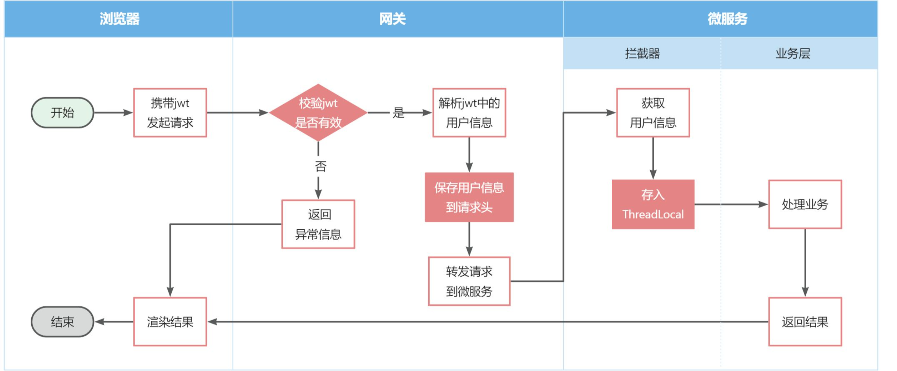
服务整合

Slide 34
挑战与未决问题
06

Slide 35
挑战与未决问题
测试覆盖率与自动化不足
搜索推荐功能未完善
目前的单元测试覆盖率不足，且尚未部署完整的集成测试与自动化测试工具。性能测试和高并发场景的验证也未展开。
目前，由于工作量的考虑，我们的项目暂未实现搜索推荐功能；后续可能结合AI等技术实现相关功能
产品全流程自动化程度不高
系统可靠性有待提高
目前，产品开发与部署全流程自动化程度仍然有待提升；如，产品部署流程依然较为复杂且有待人工介入；相关配置较为繁琐；等。
目前，项目并没有着重考虑可靠性问题，部分服务故障可能对系统造成严重影响。后续需要针对可靠性进行专门的分析优化。

Slide 36
团队反思
07

Slide 37
团队反思
开发进度管理不严谨
团队沟通不畅
初期缺乏有效的开发进度管理，团队对任务的分配和时间预估过于乐观，最终导致进度滞后。改进措施：加强进度管理，合理评估每个任务的开发时间，定期检查项目进度，及时调整计划。
开发过程中，各个团队成员的沟通频率和方式不够规范，尤其是跨部门沟通不顺畅，需求变更或技术实现的沟通不及时，导致开发进度和质量受到了影响，出现了较多返工和修正。
改进措施：定期召开项目进度会议，确保各团队之间的信息共享，及时沟通技术和需求上的变化。
版本管理不清晰
现有产品技术服务使用不熟
微服务的版本管理未做到规范化，多个版本的服务间存在冲突，系统的功能整合与测试在开发中变得复杂。
改进措施：实施统一的版本管理规范，确保各微服务版本的兼容性，并清晰记录版本变化。
团队对部分微服务技术的使用不熟悉，例如，对于部分中间件间的交互，如nacos与seata，没有充分认知，在部署过程中造成了一些问题。 改进措施：组织统一学习，加强组内沟通，确保各成员知识背景的完整性。

Slide 38
请老师批评指正

